Slide 1
Разработка устройства для исключения образования наледей и свисающих сосулек на кровлях зданий в зимнее время
Выполнил: Мошков Михаил

Slide 2
Проблема
Описание проблемной ситуации | Формулировка проблемы
Образующиеся в зимнее время на свесах кровель зданий сосульки и наледь, сходя с крыши, являются угрозой для здоровья и жизни людей, которые проходят под домом; способны повредить припаркованный транспорт; обрушить водосточную систему, установленные кондиционеры, испортить облицовку здания | Как в течение поставленного срока реализации проекта на основе анализа лучших практик разработать и создать опытный образец устройства для борьбы с наледью и свисающими сосульками в зимнее время?

Slide 3
Цель
Формулировка цели проекта | Количественные и качественные показатели проекта
Разработать устройство для исключения образования наледей и свисающих сосулек на кровлях зданий в зимнее время | Количественные: Победа в конкурсе, принятие проекта заказчиком Качественные: Уменьшение наледи на крышах

Slide 4
Задачи по проекту:
- проблематика; постановка целей и задач;
- обзор существующих решений на рынке;
- разработка технического предложения (эскиз устройства);
- выполнение технического расчета, выбор оборудования;
- разработка и описание схемы устройства;
- составление сметы на проект;
- закупка оборудования и материалов;
- сборка испытательного образка и проведение испытаний;
- корректировка и внесение изменений в проект по результатам испытаний.

Slide 5
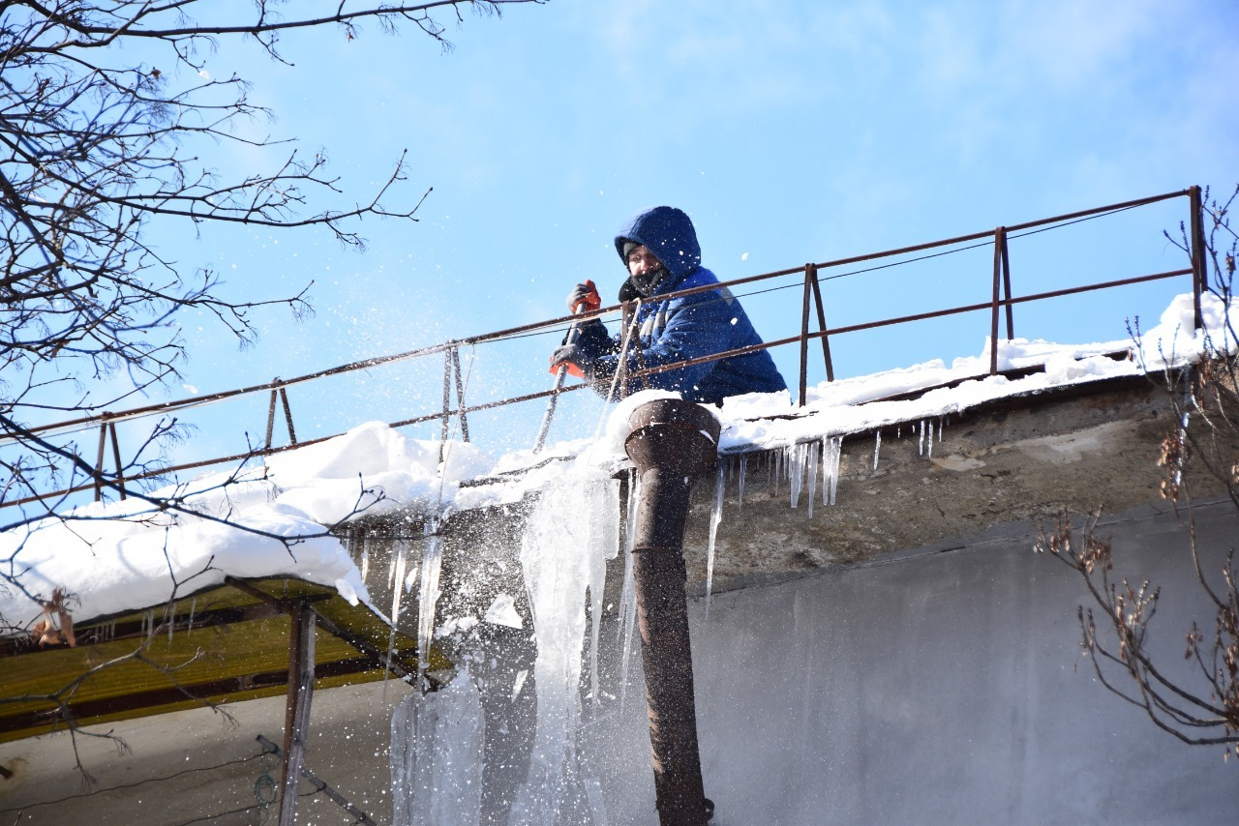
Обзор существующих решений
Традиционный вариант- механический способ:
это непосредственный контакт с образовавшимися сосульками с использованием лома, лопаты или другого инструмента.
Если делать это с крыши, это может обернуться падением с большой высоты. Так же такой способ придется повторять периодически

Slide 6
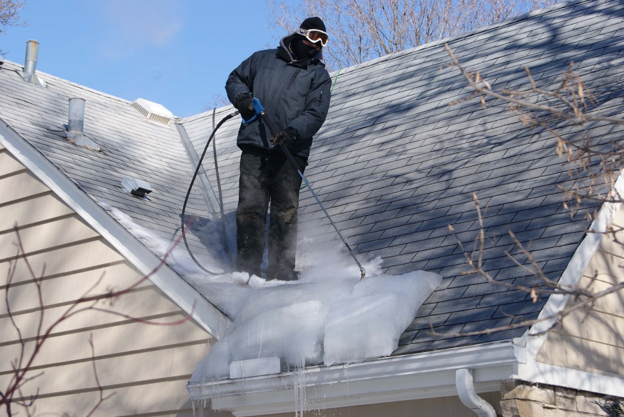
Обзор существующих решений
Использование особых химических составов, которые приводят к тому, что лед начинает таять и соскальзывать со свесов.
В момент схода льда никого не должно быть возле строения, а так же сам раствор, который используется для реализации задачи, может нанести вред экологии

Slide 7
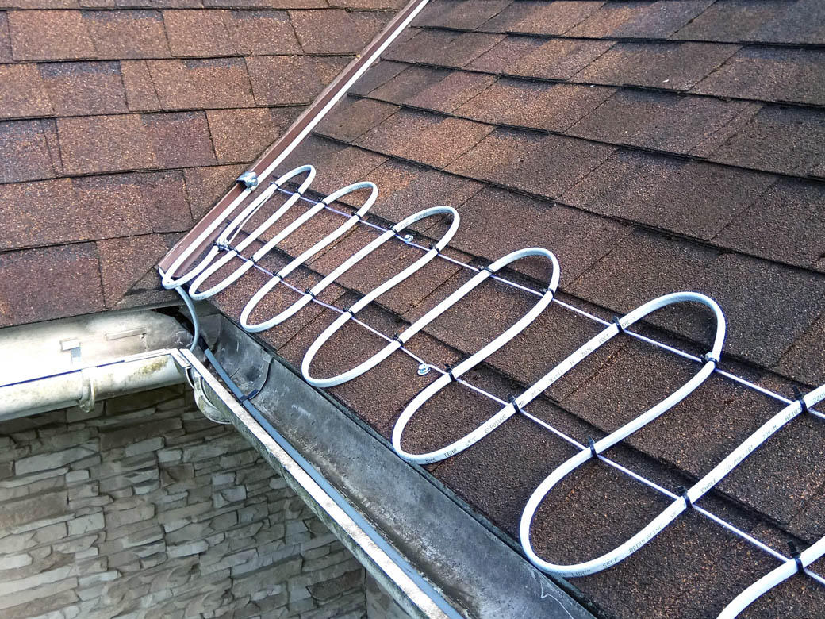
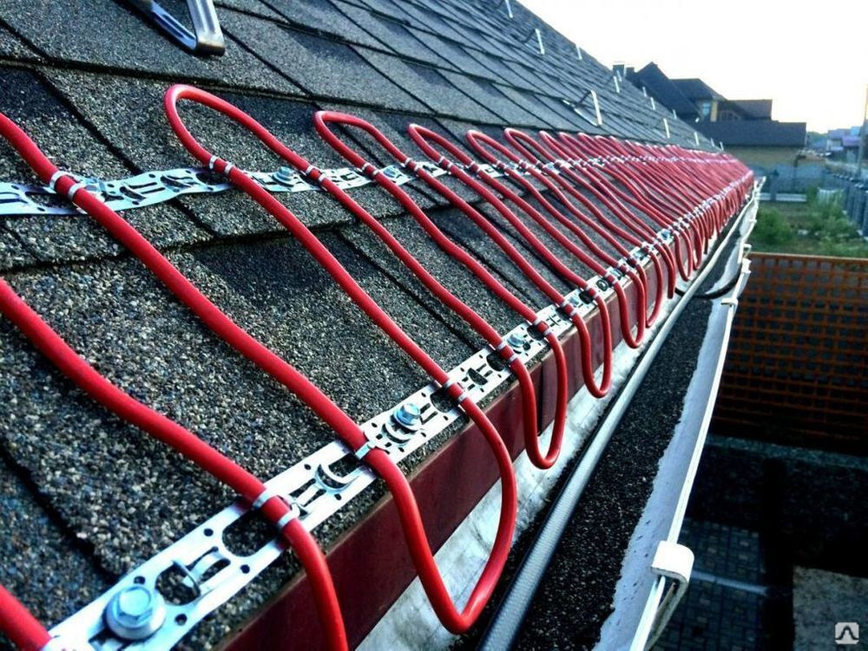
Обзор существующих решений
Наиболее эффективный метод- установка системы на основе греющих (резистивных) кабелей

Slide 8
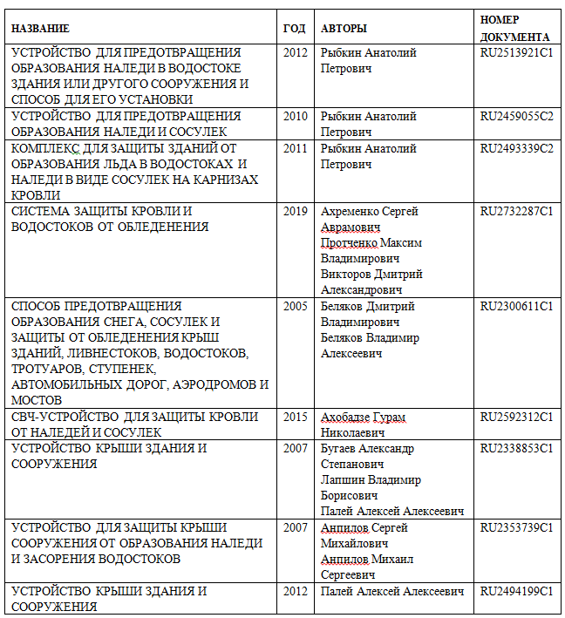
Существующие патенты по данной тематике

Slide 9
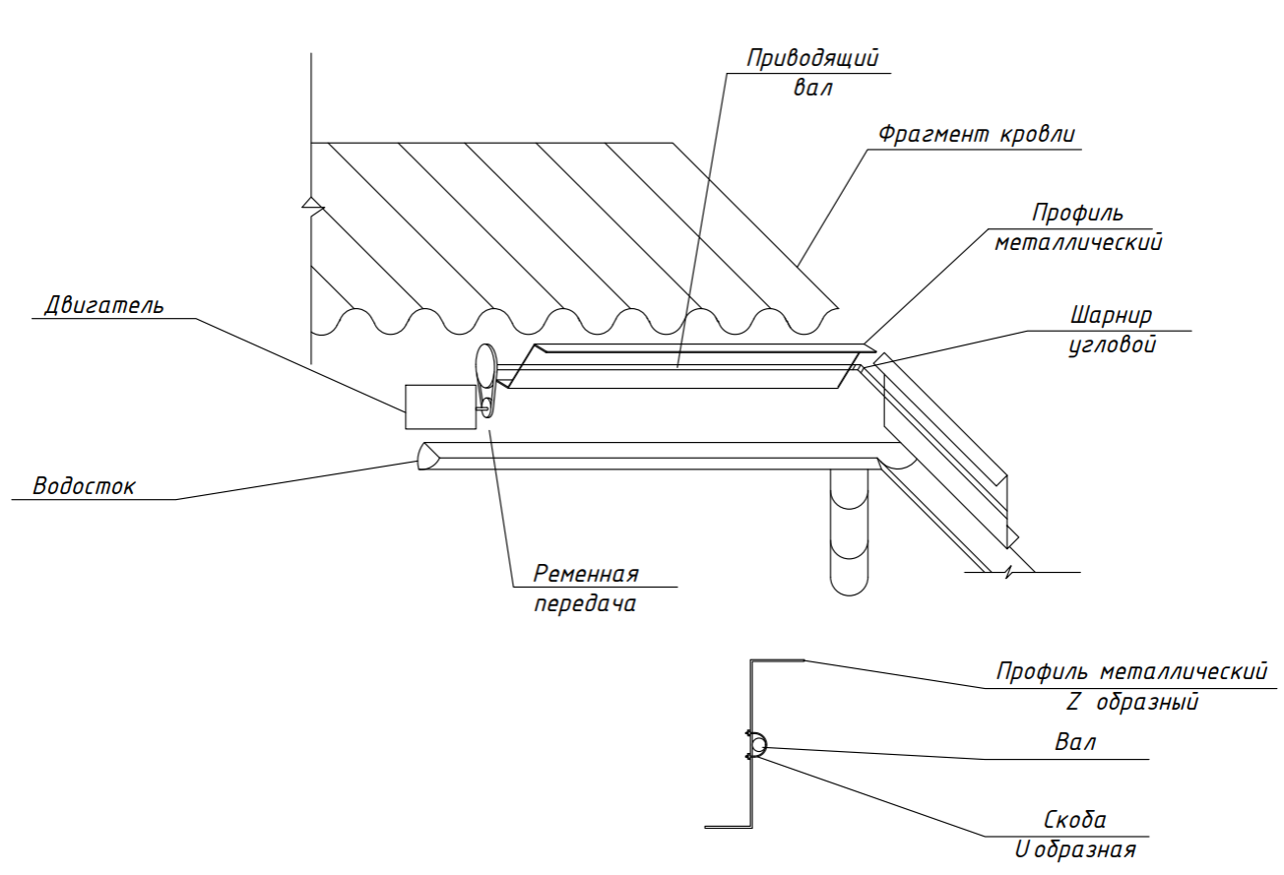
Предлагаемое устройство

Slide 10
Перечень оборудования
№ | Наименование | ед. изм. | кол-во
1 | Желоб металлический водосточный диаметром 120мм предназначенный для сбора воды с кровли и имеющий толщину стенок не менее 2мм. | м | 2
2 | Металлический кронштейн желоба под водосток диаметром 120 мм. | шт | 6
3 | Воронка водосточного желоба металлическая под диаметр водостока 120 мм. | шт | 2
4 | Труба водосточная вертикальная, совместимая по диаметру с воронкой желоба водостока. Крайне желательно 80 мм в диаметре. | м | 3
5 | Арматура А1 А240 (диаметр 25 мм) или аналоги такого же диаметра. | м | 3
6 | Скоба U образная металлическая 25мм. | шт | 15
7 | Подшипниковый узел с внутренним диаметром подшипника 25мм. | шт | 4
8 | Z- образный профиль 50×50×50. | м | 3
9 | Брус 50x50 | м | 15
10 | Саморезы по дереву 50мм | шт | 200
11 | Уголок 50x50 | шт | 30
12 | Шуруповёрт | шт | 1
13 | Фасадная плитка | м^2 | 4
14 | Металлочерепица | м^2 | 2
15 | Кровельные саморезы | шт | 100
16 | Шаговые двигатели со степенью защиты IP65 ШД110 | шт | 1
17 | Датчик температуры и влажности SONOFF SNZB-02D | шт | 2
18 | Релейный модуль 4-х канальный Wi-Fi SONOFF 4CH PRO R3, 4CHPRO, WiFi-Реле, Умный Дом | шт | 4

Slide 11
Концепция проекта
Концепция проекта заключается в экономной эксплуатации. А именно, система позволяет свести тепловые потери к минимуму. В основе агрегата заложен принцип механического воздействия на образующиеся сосульки и наледь.

Slide 12
Принцип работы
Основу же предлагаемого устройства составляет вращающейся металлический профиль, Z – образной формы, который будет крошить сосульки. Измельчитель состоит из металлического профиля Z – образной формы, с габаритными размерами 50×50×50 мм. Профиль закрепляется на арматуре А1 А240 диметром 25 мм. При сложной геометрии крыши из Z – образного профиля изготавливается несколько секций, соединённых между собой при помощи подшипникового узла с внутренним диаметром подшипника 25мм.
Измельчитель располагается внутри водостока. В качестве опытного образца выбран желоб металлический водосточный диаметром 120мм, предназначенный для сбора воды с кровли и имеющий толщину стенок не менее 2мм.
В качестве дополнения к нему может использоваться нагревательный элемент, располагаемый в водостоке.

Slide 13
План расходов и доходов
Нами рассматривается два основных варианта реализации продукции.
Клиент приобретает непосредственно агрегат для противодействия обледенению кровли. В данном случае основная доходная часть заключается в наценке на себестоимость агрегата с учётом целевых расходов на продвижение системы.
Агрегат продаётся клиенту по себестоимости с условием обязательного технического обслуживания в течении нескольких последующих лет. За ежегодное техническое обслуживание взымается дополнительная плата, которая в данном случае составляет основную статью дохода.

Slide 14
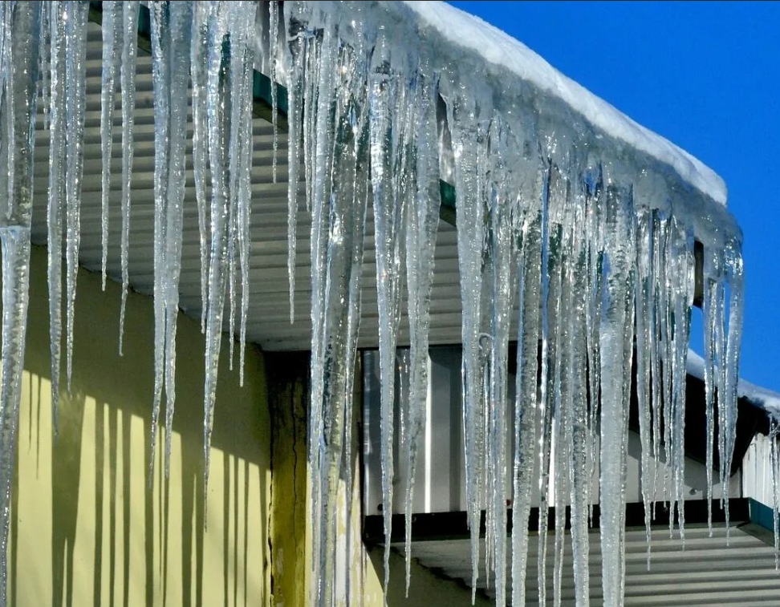
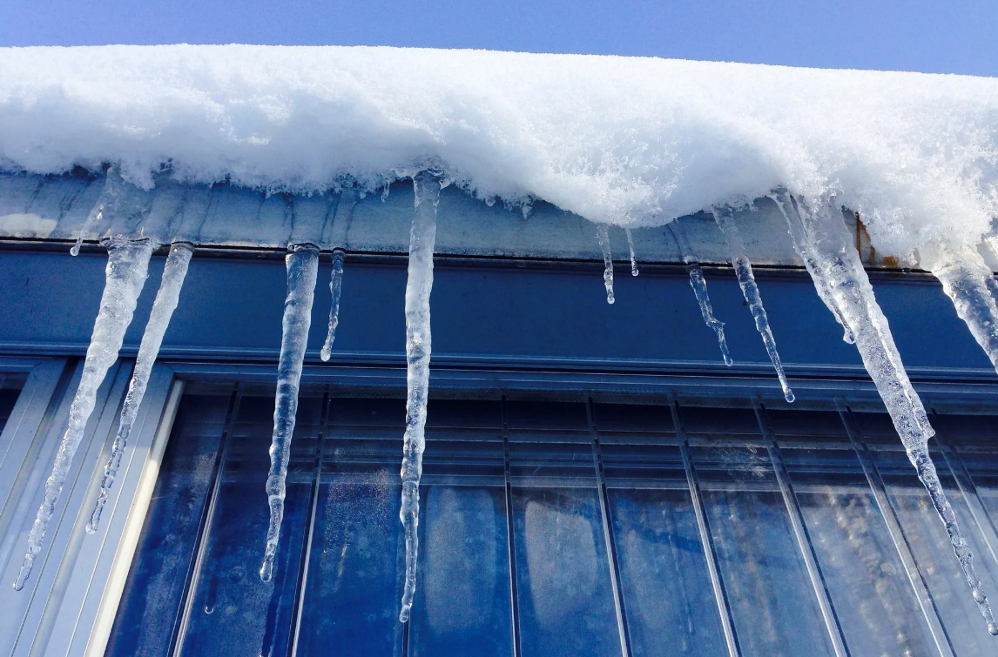
Ёмкость рынка
В среднем ежегодно вопросом борьбы с обледенением кровли обеспокоены более 20000 человек в городе Череповец. Исходя из ценового сегмента и ряда других параметров нашу целевую аудиторию мы расценивать в 20% от числа всех заинтересовавшихся.

Slide 15
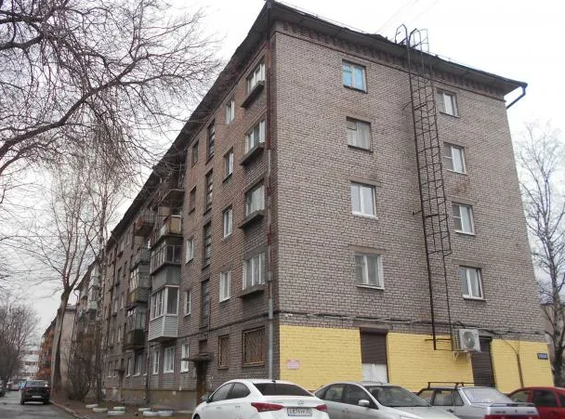
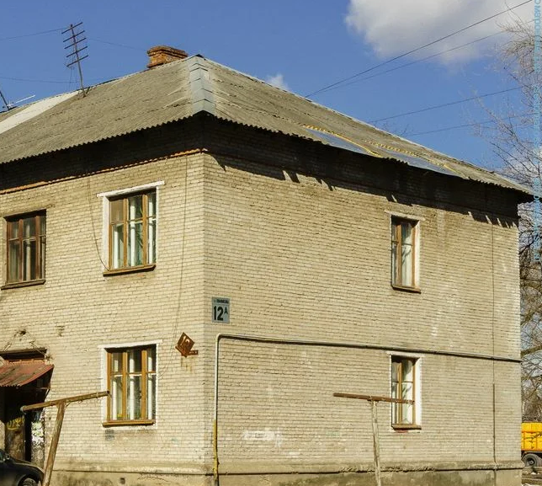
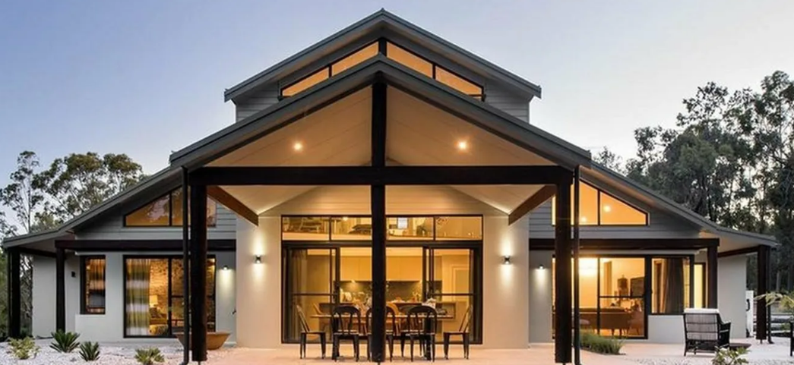
Потенциальные покупатели
Управляющие компании, обслуживающие многоквартирные дома;
Промышленные предприятия;
Частные организации;
Владельцы квартир на верхних этажах, выполнившие остекление балконов;
Частные домовладения.

Slide 16
План продвижения на рынке
Продвигать проект мы будем без бюджета. Для этого будем использовать следующие инструменты:
Работа по бартеру(взаимодействие с жилищно-коммунальными хозяйствами или промышленным предприятиями(установка агрегата на тестовый период с возможностью дальнейшего выкупа в случает удовлетворённости заказчиком результатом работы агрегата)).
Сарафанное радио(самое эффективное в нашем случае, предприятия будут рекомендовать нас другим).
Сделаем статьи на всех возможных площадях о решении проблемы борьбы с сосульками.

Slide 17
Конкуренты
Организации, выполняющие очистку кровли механическим способом;
Организации, поставляющие и монтирующие кабельные антиобледенительные системы;
Запатентованные, но пока не реализованные устройства для борьбы с сосульками.

Slide 18


Уровень готовности продукта
- постановка целей и задач;
- обзор существующих решений на рынке;
- разработка технического предложения (эскиз устройства);
- выполнение технического расчета, выбор оборудования;
- разработка и описание схемы устройства;
- составление сметы на проект;
- закупка оборудования и материалов;
- сборка испытательного образка и проведение испытаний;
- корректировка и внесение изменений в проект по результатам испытаний.

Slide 19
Бюджет проекта
№ | Наименование | ед. изм. | кол-во | Стоимость, руб.
1 | Желоб металлический водосточный диаметром 120мм предназначенный для сбора воды с кровли и имеющий толщину стенок не менее 2мм. | м | 2 | 1129
2 | Металлический кронштейн желоба под водосток диаметром 120 мм. | Шт. | 6 | 1980
3 | Воронка водосточного желоба металлическая под диаметр водостока 120 мм. | Шт. | 2 | 1300
4 | Труба водосточная вертикальная, совместимая по диаметру с воронкой желоба водостока. Крайне желательно 80 мм в диаметре. | м | 3 | 2109
5 | Арматура А1 А240 (диаметр 25 мм) или аналоги такого же диаметра. | м | 3 | 50
6 | Скоба U образная металлическая 25мм. | Шт. | 15 | 1116
7 | Подшипниковый узел с внутренним диаметром подшипника 25мм. | Шт. | 4 | 2032
8 | Z- образный профиль 50×50×50. | м | 3 | 3690
9 | Брус 50x50 | м | 15 | 1200
10 | Саморезы по дереву 50мм | Шт. | 200 | 69
11 | Уголок 50x50 | Шт. | 30 | 270
12 | Шуруповёрт | Шт. | 1 | 3377
13 | Фасадная плитка | м^2 | 4 | 3140
14 | Металлочерепица | м^2 | 2 | 1570
15 | Кровельные саморезы | Шт. | 100 | 180
16 | Шаговые двигатели со степенью защиты IP65 ШД110 | Шт. | 1 | 12280
17 | Датчик температуры и влажности SONOFF SNZB-02D | Шт. | 2 | 1060
18 | Релейный модуль 4-х канальный Wi-Fi SONOFF 4CH PRO R3, 4CHPRO, WiFi-Реле, Умный Дом | Шт. | 4 | 4196
19 | Зар. плата |  |  | 100000
 | Всего |  |  | 140748
19

Slide 20
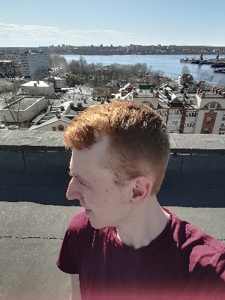
Участник конкурса
Мошков М.Д.

